Slide 1
Riesgo urbano en las Américas: un desafió al logro de las metas del desarrollo
Santiago de Chile, 26 al 28 de Noviembre
Gustavo Ramirez, Representante de País
Federación Internacional de la Cruz Roja y Media Luna Roja

Slide 2
“El rol de los sectores público y privado en los procesos de construcción de resiliencia del nivel nacional y local”

Slide 3
Marcos Legislativos: Velar por el cumplimiento de las leyes, especialmente aquellas que legitiman las actividades del sector privado en un marco de desarrollo sostenible
Gestión integrada de recursos: En el marco de la responsabilidad social corporativa, acompañamiento mutuo en la consecución, asignación, ejecución y seguimiento de los recursos técnicos, financieros y humanos disponibles.
Participación: Sector publico y privado fomentan y apoyan la participación de las comunidades, la sociedad civil, sector académico en los procesos que contribuyen a la construcción de la resiliencia..
Planificación: Enfocada a la búsqueda de un balance adecuado entre las necesidades y perspectivas de largo plazo de ambos sectores, buscando una optimización de recursos y un equilibrio en el fortalecimiento de las comunidades, la protección del medio ambiente y desarrollo económico
Alianzas: Construcción de alianzas con las comunidades, el sector academico,y la sociedad civil.

Slide 4
I n v i r t i e n d o p a r a l a R e s i l i e n c i a
Visión multisectorial y multidimensional del abordaje integrado que implica la gestión del riesgo y cambio climático, en un mundo urbanizado, industrializado y con una relación estrecha con el sector rural.
Sensibilización pública y educación formal e informal para garantizar el acceso a la información y al logro de comportamientos responsables para con el medio ambiente, las personas y el bienestar presente y futuro en el planeta.
Abordaje de la gestión ambiental, en donde el sector privado y publico diseñan estrategias para la protección de los recursos naturales.
Ordenamiento Territorial: Diseño conjunto de mecanismos de planificación, acceso y uso del suelo.
Tecnología: adecuadas sinergia entre el sector publico y privado, permiten y facilitan el uso de los avances tecnológicos en la construcción de resiliencia.
I n v i r t i e n d o p a r a l a R e s i l i e n c i a

Slide 5
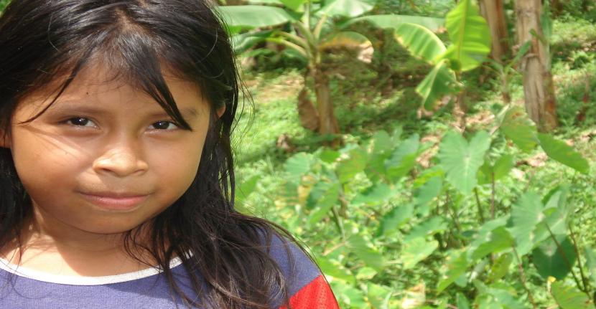
MUCHAS GRACIAS
www.cruzroja.org

